Slide 1
Бурсацкий сад
Региональный Интернет-проект
«Попади в десятку»
Название объекта:
Команда «Пошехонские краеведы»
МБОУ СШ №2 г. Пошехонье:
Шушуева Екатерина Александровна (учитель информатики и истории) – руководитель;
Жукова Ольга Константиновна (заместитель директора по ВР);
Соболев Артём (ученик 7б класса);
Петрова Мария( ученица 7 а класса);
Моржов Данил (ученик 7б класса);
Попова Екатерина (ученица 7а класса).

Slide 2
Категория историко-культурного значения:
объект культурного наследия регионального значения
Местонахождение и географические координаты:
объект располагается вдоль набережной реки Пертомки,
рядом со зданием школы (МБОУ СШ №2 г. Пошехонье).
Адрес: г. Пошехонье, ул. Советская, дом 4
Географические координаты: 58°29'56.5"N 39°07'11.3“E

Slide 3
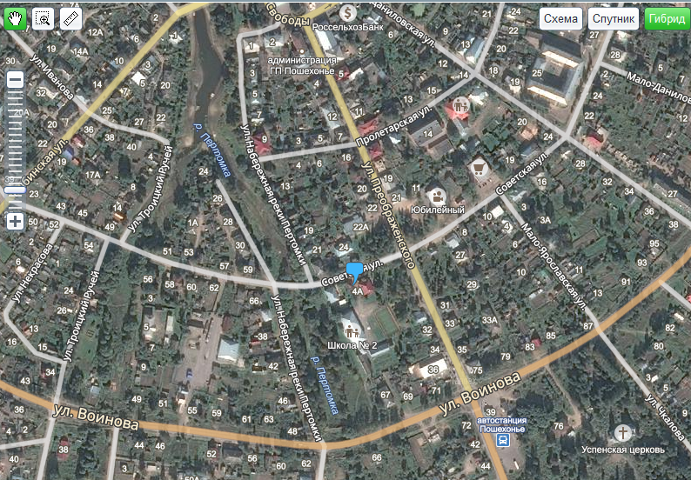
Notes:
Местонахождение сада

Slide 4
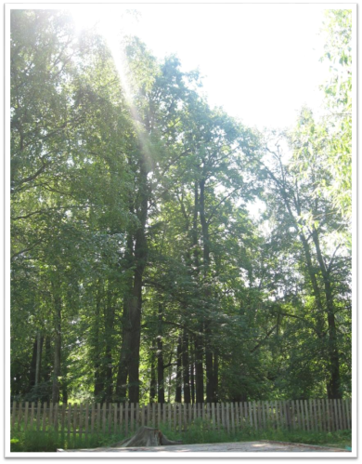
Время возникновения:
к. XIX - н. XXвв.
Вид объекта:
ансамбль
Бурсацкий сад — это сад,
посаженный воспитанниками
духовного училища (бурсаками).

Slide 5
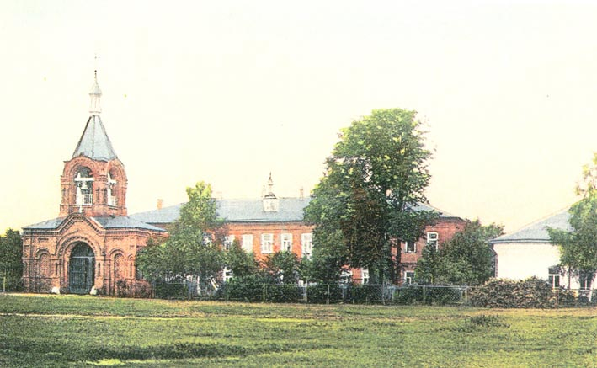
Особенности объекта

Slide 6
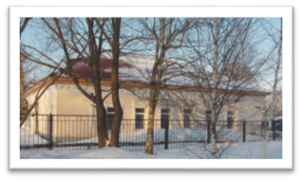
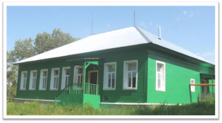
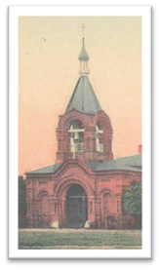
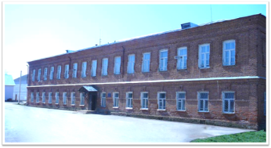
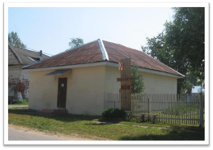
Пошехонское уездное духовное училище
Пошехонское уездное училище.
нач. XIX века
Позднее училищная больница.
Сейчас: школьная столовая
Дом смотрителя училища.
2-ая пол. XIX века
Сейчас: дошкольная группа
Шатровая колокольня-звонница над Святыми воротами.
1897г. Архитектор
Федосеев
(не сохранилась)
Новый корпус Пошехонского уездного
духовного училища.
Проект здания утвержден в 1883г.
Сейчас: средняя школа
Служебный флигель.
к. XIX в.
Сейчас: музей «Топтыгин дом»

Slide 7
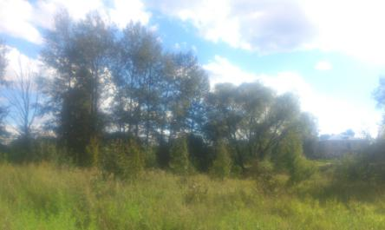
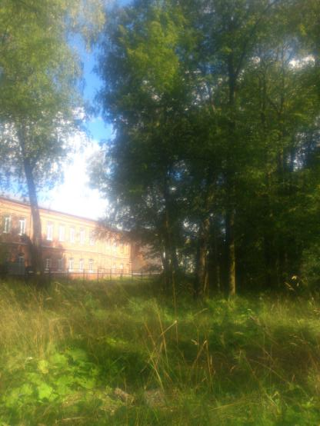
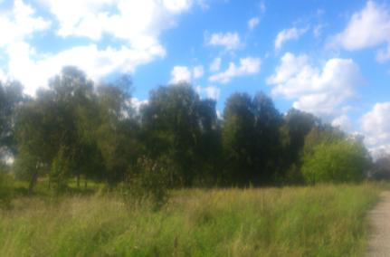
Современное состояние
Notes:
Сейчас сад находится в запущенном состоянии. Около 5 лет назад на берегу были посажены молодые деревья.

Slide 8
Перспективы объекта
Социальная: благоустройство сада (для прогулок, повседневного, тихого отдыха населения).
Образовательная: изучение и исследование местности и деревьев.
Туристическая: знакомство с жизнью бурсы, значение липы для русских людей.

Slide 9
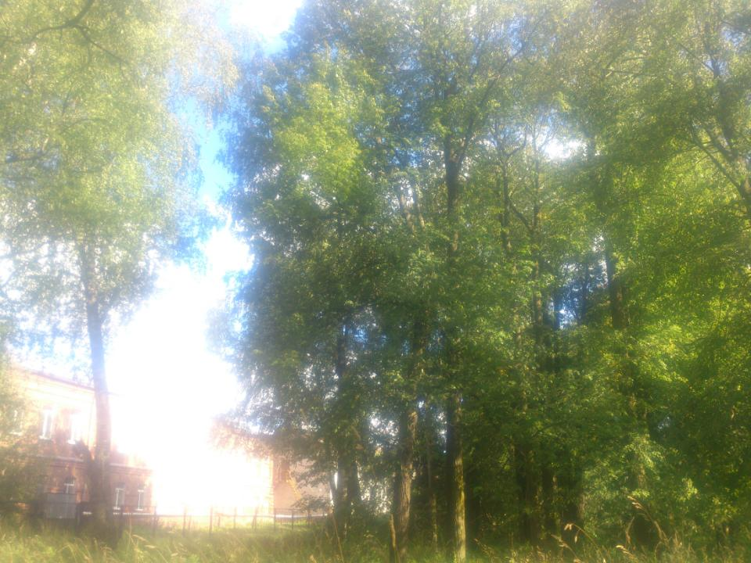
Сохраним
историческое и природное богатство
нашего региона
ВМЕСТЕ!

